Slide 1
Watch Cartel – Examen K-ID Bob van Berckel – 2021

Slide 2
Voorbereiding
Onderzoek
Huisstijl

Slide 3
Onderzoek
Concurrenten
Andere webshops

Slide 4

Huisstijl

Slide 5
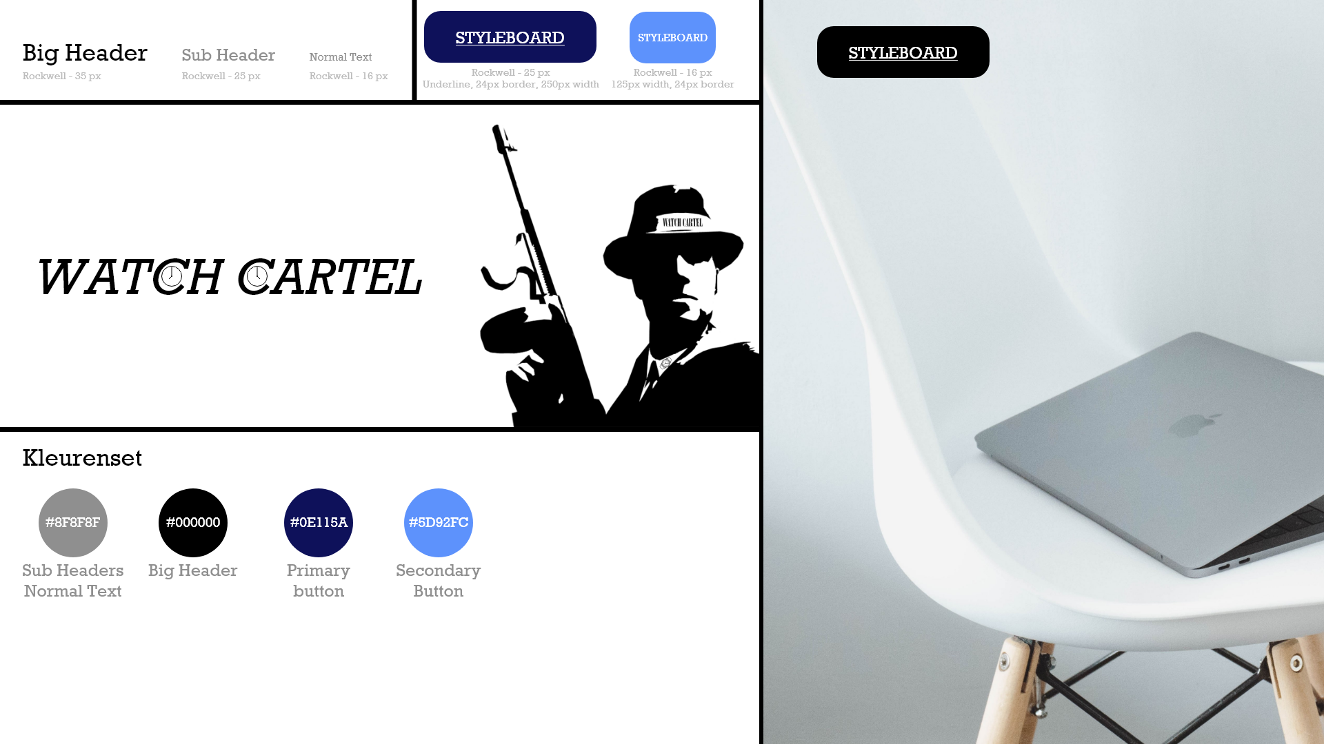
Huisstijl

Slide 6
Website

Slide 7
Reflectie
Goed?
Minder goed?
Volgende keer?

